Slide 1
Сила onpage - свежие наблюдения и кейсы
Ткачев Василий, Проект All in Top

Slide 2
О чем поговорим?
Изменилось ли что-то за год?
Изменилось ли сознание клиентов и как с этим работать?
Основа ошибок
Ключевые ошибки с продолжением
Минимальные правки и результаты
Что прекратило работать, а что стало работать лучше?

Slide 3
Изменилось ли что-то за год?
НЕТ!

Slide 4
Изменилось ли что-то за год?
НЕТ!
СТАЛО ХУЖЕ!!!

Slide 5
Изменилось ли что-то за год?
НЕТ!
СТАЛО ХУЖЕ!!!
Говорят лень двигатель прогресса?
Это деградация!!!!

Slide 6
Изменилось ли сознание клиентов?
НЕТ!

Slide 7
Изменилось ли сознание клиентов?
НЕТ!
СТАЛО ВСЕ В РАЗЫ ХУЖЕ!!!

Slide 8
НАПРИМЕР текст
Должен быть полезным?
Клиентоориантированным?
Про то, что на странице?
А?

Slide 9
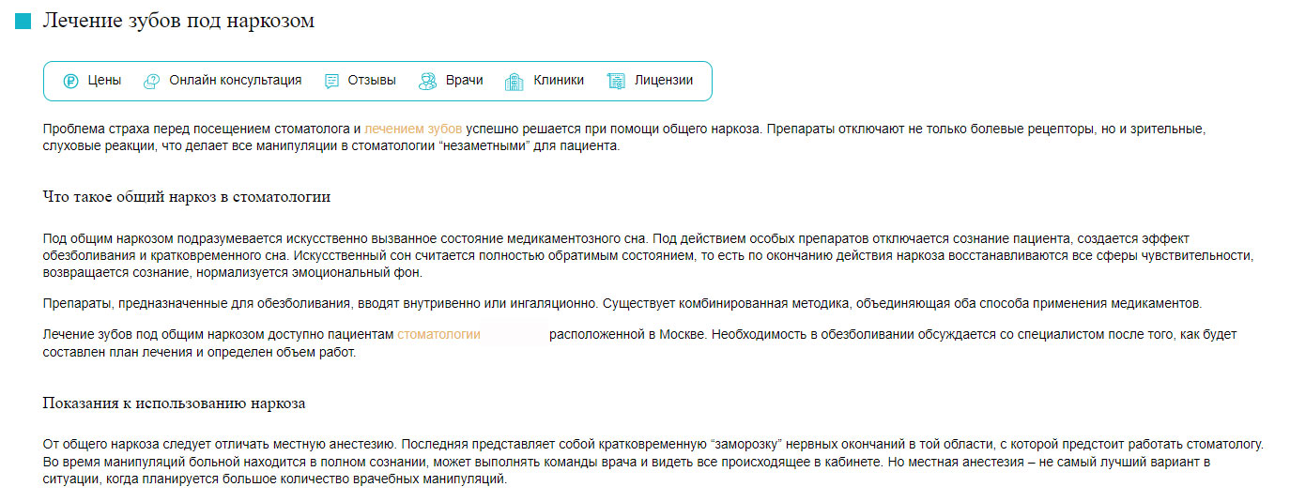
Вхождения
Достаточно одного прямого вхождения
При «кривом» запросе – достаточно наличия слов на странице в правильной форме
Дополняем текст словами, которые не вошли в Title
Дополняем текст словами в другой форме, которые не вошли в Title

Slide 10
НАПРИМЕР текст
Или

Slide 11
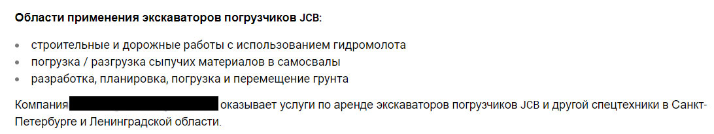
НАПРИМЕР текст
Или

Slide 12
НАПРИМЕР текст
Или

Slide 13
НАПРИМЕР текст
Но

Slide 14
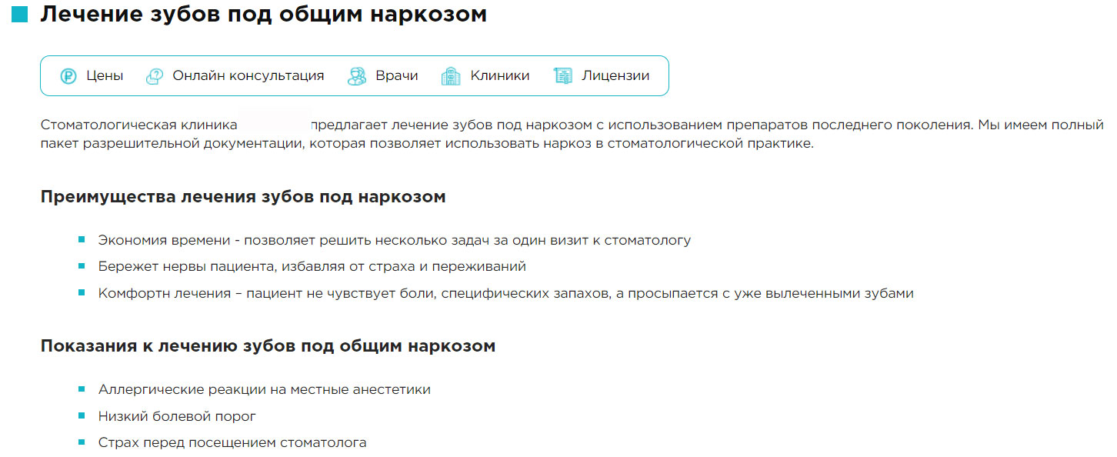
Вхождения
Достаточно одного прямого вхождения
При «кривом» запросе – достаточно наличия слов на странице в правильной форме
Дополняем текст словами, которые не вошли в Title
Дополняем текст словами в другой форме, которые не вошли в Title

Slide 15
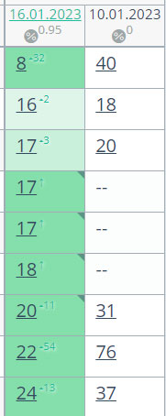
Вхождения
Достаточно одного прямого вхождения
При «кривом» запросе – достаточно наличия слов на странице в правильной форме
Дополняем текст словами, которые не вошли в Title
Дополняем текст словами в другой форме, которые не вошли в Title

Slide 16
Основа ошибок
Поле для обсуждения

Slide 17
Основа ошибок
Поле для обсуждения
НО!

Slide 18
Основа ошибок
Поле для обсуждения
НО!
Основа – неспособность анализировать!

Slide 19
Основа ошибок
Поле для обсуждения
НО!
Основа – неспособность анализировать!
Слухи!!!!

Slide 20
Ключевые ошибки с продолжением
TITLE
H1
ТЕКСТЫ

Slide 21
Минимальные правки и результаты
TITLE

Slide 22
Минимальные правки и результаты
TITLE

Slide 23
Минимальные правки и результаты
TITLE

Slide 24
Минимальные правки и результаты
TITLE

Slide 25
Что прекратило работать, а что стало работать лучше?
ТЕКСТЫ!!!! Вы их читали?

Slide 26
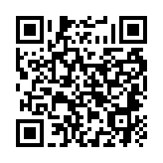
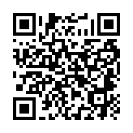
БОНУСЫ
Скидка на курс по оптимизации http://allintop.ru/optimization/
Только до воскресенья!!!
Скидка на конференцию All in Top Conf 2024

Slide 27
Вопросы?
+7 495 5055023
tkachev@allintop.ru
Allintop_study

